Slide 1
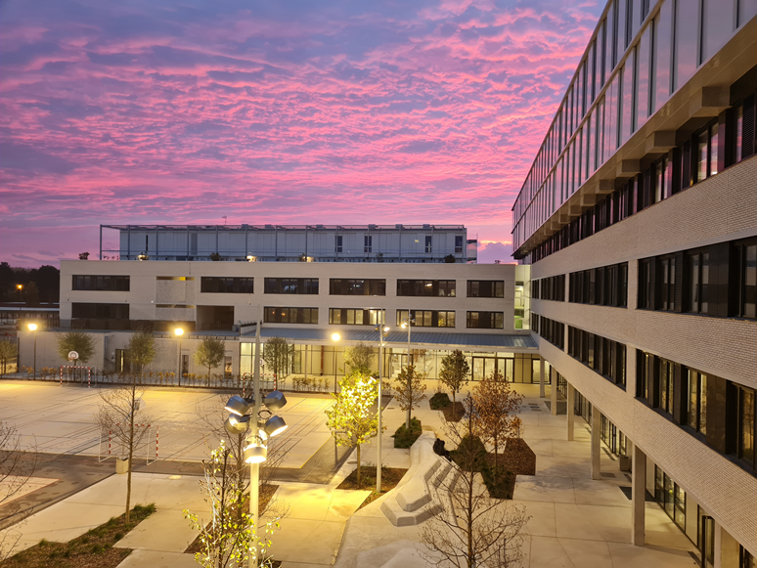
Lycée International de Palaiseau Paris-Saclay
https://www.lipsp.fr/

Slide 2
L’histoire du LIPPS
A partir de 2016, accéléré par le Brexit et les délocalisations des organisations européennes et financières, le gouvernement français souhaite attirer des entreprises internationales en France. Pour rendre le pays plus attractif à un public expatrié, il est décidé de développer l’offre des lycées internationaux publics en France.
Pour compléter le lycée Honoré de Balzac à Paris, le lycée International de Saint Germain en Laye et le Lycée Franco Allemand dans les Yvelines, le lycée Européen de Courbevoie, le lycée International du Nord Est parisien (Noisy le Grand), avec le lycée Montebello de Lille, la cité internationale de Lyon et d’autres comme Colomiers. En 2017, il a été choisi deux nouveaux emplacements attractifs pour finaliser une offre internationale dans chaque département francilien, le choix se porta à Vincennes et à Paris-Saclay pour attirer également un public étranger ou expatrié permettant de compléter l’offre des établissements français à l’étranger dans les lycées publics.

Slide 3
Le LIPPS à la rentrée 2025
Lycée polyvalent
Niveau | Nombre de divisions | Nombre d'élèves
2de générale et technologique | 10 | 340
2de professionnelle Optique Photonique | 1 | 24
1re générale | 8 | 250
Terminale générale | 8 | 250
UPE2A | 1 | 15
Supérieur
BTS Optique Photonique 1°année | 1 | 24
BTS Optique Photonique 2°année | 1 | 32
Cycle pluridisicplinaire d’enseignement supérieur Sciences et Données CPES L1 | 1 | 48
CPES L2 | 1 | 48
CPES L3 | 1 | 48
Notes:
UPE2A signifie Unité Pédagogique pour Élèves Allophones nouvellement Arrivés. Ce n’est pas une classe fermée mais d’une structure qui accueille les jeunes venant d’arriver en France.

Slide 4
Les enseignements de la classe de seconde générale et technologique
Discipline | Horaire hebdomadaire pour l’élève
Français | 4h
Mathématiques | 4h
Histoire-géographie | 3h
Sciences économiques et sociales : SES | 1,5h
Sciences de la Vie et de la Terre : SVT | 2h
Physique-chimie | 3h
Education physique et sportive : EPS | 2h
Science numériques et technologie : SNT | 1,5h
Enseignement moral et civique : EMC | 0,5h
LVA Anglais | 3h
LVB Allemand ou Espagnol ou Arabe | 2,5h
Notes:
La classe de seconde générale et technologique est conçue pour permettre aux élèves de consolider et d'élargir leur maîtrise du socle commun de connaissances, de compétences et de culture afin de réussir la transition du collège au lycée. Elle les prépare à déterminer leur choix d'un parcours au sein du cycle terminal jusqu'au baccalauréat général ou technologique dans l'objectif d'une poursuite d'études supérieures réussie et, au-delà, de leur insertion professionnelle.
Elle associe :
des enseignements communs, pour une culture commune renforcée ;
des enseignements optionnels : les élèves peuvent choisir au plus deux enseignements optionnels, un parmi les enseignements optionnels généraux et un parmi les enseignements optionnels technologiques.

Slide 5
Les enseignements optionnels et les dispositifs au LIPPS en seconde
LIPPS, 2de
Section Euro Anglais DNL Mathématiques, +2h par semaine
Section Euro Allemand DNL Physique Chimie, +2h par semaine
Section Euro Espagnol DNL Histoire Géographie, +2h par semaine
BACHIBAC, recrutement spécifique
Section Internationale Britannique, recrutement spécifique
LVC Arabe, +3h par semaine
Brevet d’Initiation à l’Aéronautique BIA, +2h par semaine (partenariat avec l’aérodrome de Toussus le Noble)
Latin, +3h par semaine
Dédoublement en langue lorsque le groupe est supérieur à 24 élèves
Section sportive triathlon

Slide 6
AS : Association Sportive du LIPPS
Activités proposées |  | Jours et horaires | Lieu
LIPPS | MUSCULATION | Lundi : 17h00 – 18h00 Mardi : 17h00 – 18h30 Jeudi : 17h00 – 18h30 | Salle de musculation du lycée (1er étage)
 | BADMINTON | Mercredi : 13h30 – 15h00 | Gymnase René Isnard (Palaiseau)
 | ACTIVITÉS DE PLEIN AIR (VTT, escalade, laser run…) | Mercredi : 13h30 – 15h30 | Forêt, mur d’escalade …
 | VOLLEYBALL | Mercredi : 13h30 – 15h00 | Gymnase Castaing (avec Camille Claudel)
Camille Claudel | NATATION | Mercredi : 13h30 – 15h00 | Piscine La Vague
 | MUSCULATION | Mercredi : 13h45-16h | Dojo David Douillet

Slide 7
L’accompagnement personnalisé en seconde :
apporter un soutien aux élèves
approfondir leurs connaissances
accompagner les élèves dans leur projet d'orientation
L'accompagnement personnalisé est intégré dans les emplois du temps des élèves.
En Français : 1h par classe par semaine
En Mathématiques : 0,5h par classe et par semaine mais dédoublement une heure quinzaine
Le Professeur Principal : 0,5h (AOPP) par classe par semaine pour l’accompagnement au choix de l’orientation et l’élaboration du projet personnel
Notes:
L'accompagnement personnalisé est intégré dans les emplois du temps des élèves.
Il représente 72 heures annuelles en lycée d'enseignement général et technologique. 210 heures pour les trois années de préparation au baccalauréat professionnel y sont consacrées en lycée professionnel. Cela représente deux heures par semaine en moyenne.
Il a pour objectifs :
d'apporter un soutien aux élèves
de leur permettre d'approfondir leurs connaissances
de les accompagner dans leur projet d'orientation
Il concerne tous les élèves et prend en compte l’ensemble de leurs besoins : soutien scolaire, approfondissement et aide à l’orientation.
En seconde, il permet avant tout d’acquérir et de consolider les méthodes de travail propres au lycée et offre aux élèves les outils nécessaires pour choisir la voie ou la voie dans laquelle ils souhaitent s’engager.

Slide 8
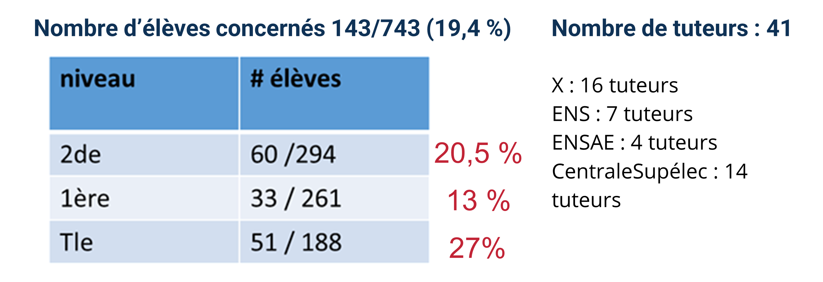
Accompagnement de l’élève
Mentorat au LIPPS en partenariat avec les grandes écoles
DRILL
Mentorat 2023-2024

Slide 9
Les spécialités en première
Les spécialités en première
Mathématiques
Humanités, Littérature et Philosophie (HLP)
Physique-Chimie
Sciences de la Vie et de la Terre (SVT)
Histoire Géographie, Géopolitique et Sciences Politiques (HGGSP)
Langue, Littérature et Culture Etrangère Anglaise (LLCE)
Sciences Economiques et Sociales (SES)
Numérique et Sciences Informatiques (NSI)

Slide 10
BAC 2024
Résultats BAC 2024: 99,4% de réussite
avec 95% de mentions, dont 29% mention TB (9 félicitations du jury) et 42% mention B
Notes:
49 seront en CPGE parmi ce qui se fait de plus sélectif en France, et dans toutes les series qu’elles soient scientifiques, economiques ou littéraires.
29 en études de santé,
6 en Sciences Politiques
19 en BUT et BTS
21 en droit et economie
8 en langues
16 en université scientifiques notamment à Paris Saclay.
D’autres lycéens en lettres, humanités, arts et bien d’autres, car il n’y a pas que les sciences au LIPPS.
A cela s’ajoute pour la première cohorte, au premier groupe du baccalauréat : 99.4% de réussite avec 95% de mentions, dont 29% de TB (9 félicitations du jury) et 42% de mentions bien.
Tout cela avec une génération qui entre la classe seconde et la première était passée en première générale pour 90% et 9% en premiere technologique. A l’entrée en seconde, et les autres années 15% de boursiers etaient avec nous, affectés sans sélection contrairement aux idées recues venant de 12 collèges différents puisque seuls les Bachibac et les Sections Internationales passent des tests au lycée. Cette première année il n’y en avait pas.
A cela s’ajoute un élève qui est le premier lauréat de l’académie de Versailles aux Olympiades de NSI, un vice champion de France de cross, la premiere année du CPES sciences des données avec plus de 90% de réussite en première année, des actions culturelles, les premiers appariements…..
Depuis 2022, l’accueil pendant les vacances de 400 collègiens de l’Essonne du réseau de l’enseignemen
’on peut consilier excellence et mixité, sciences et humanités.

Slide 11
Communication
 | Vie scolaire Informations
 | Pédagogie
 | Administratif Et Direction ce.0912433a@ac-versailles.fr

Slide 12
Un lycée ouvert sur le monde, sur les Arts et sur les Cultures
Un cadre bienveillant, éducatif au service d’un épanouissement personnel et collectif
Le LIPPS, un projet pour une ambition commune
Préparer à des études supérieures réussies
Responsabilité Sociale et Environnementale

Slide 13
Un lycée pour tous, ouvert sur le monde et son environnement inspirant
Assurer la promotion de la mixité sociale (plus de 15% de boursiers en seconde), facteur de réussite pour l’ensemble des élèves et d’inclusion.
Des partenariats pour promouvoir les sciences au sein du lycée.
Les élèves des parcours linguistiques (SELO, Section Internationale, BACHIBAC) répartis sur les différentes classes pour que chaque élève bénéficie de cette expérience.
Une évaluation semestrielle pour laisser le temps des apprentissages
Avec un bac professionnel, des bacs généraux, BTS et CPES, c’est la volonté que l’excellence est présente à tous les niveaux de formation, l’essentiel etant d’avoir envie d’apprendre et de réussir.

Slide 14
Former d’abord des femmes et des hommes inspirés, innovants
Développer la culture chez tous nos élèves, par l’accueil et la participation à des évènements culturels : festival musical Ethno avec la MJC de Villebon, d’une journée des droits internationaux des femmes, participation à la scène de recherche de l’Ecole Normale Supérieure, de sorties en musées pour les élèves volontaires, des sorties Théâtre à Palaiseau, Opéra de Massy et accueil au lycée.
Des ateliers culturels avec la Maison des Lycéens (MDL).
Développer l’autonomie et l’engagement, par le CVL, la MDL et l’AS mais pas seulement.
Un stage d’orientation en seconde avec une présentation individuelle à l’oral.
Un accompagnement tout le long du lycée, dès la seconde sur les parcours post bac en France et à l’International.
Prépa à la prépa avec le lycée Vilgenis, prépa à l’IEP avec Saint Germain en Laye
Les meilleurs actions seront celles crées demain par nos futurs élèves et les enseignants.

Slide 15
Le LIPPS, c’est davantage qu’un lycée, un campus ouvert sur les grandes écoles, les laboratoires de recherche et l’innovation au cœur de la cité scientifique de Paris Saclay.

